Slide 1


Slide 2



Slide 3
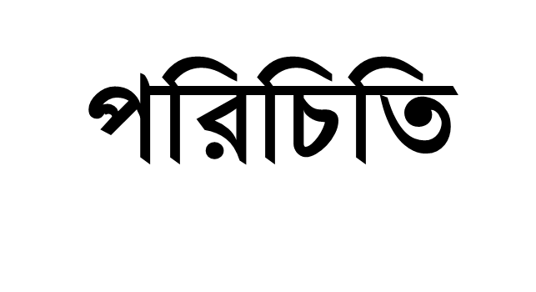

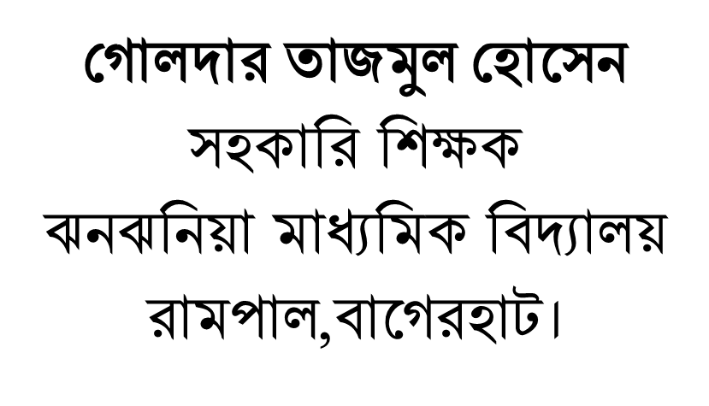

Slide 4


Slide 5
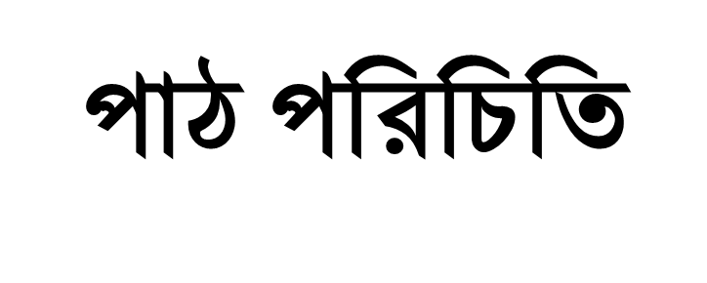
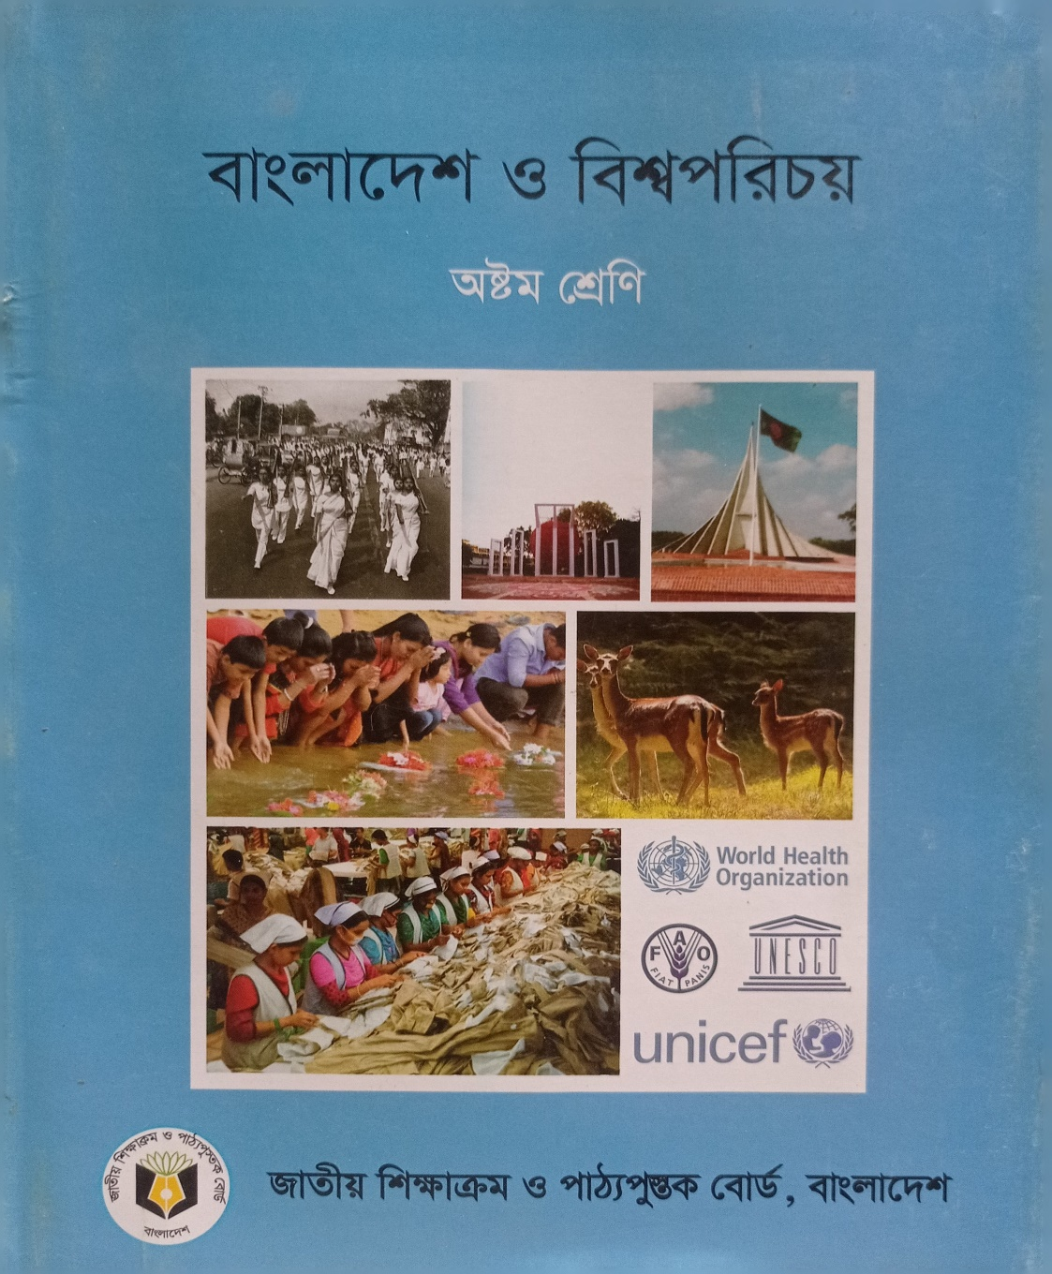
শ্রেণিঃ অষ্টম
বিষয়ঃ বাঃ ও বিশ্বপরিচয়
অধ্যায়ঃ12 পাঠ-1
সময়ঃ ৫০ মিনিট
তারিখঃ

Slide 6
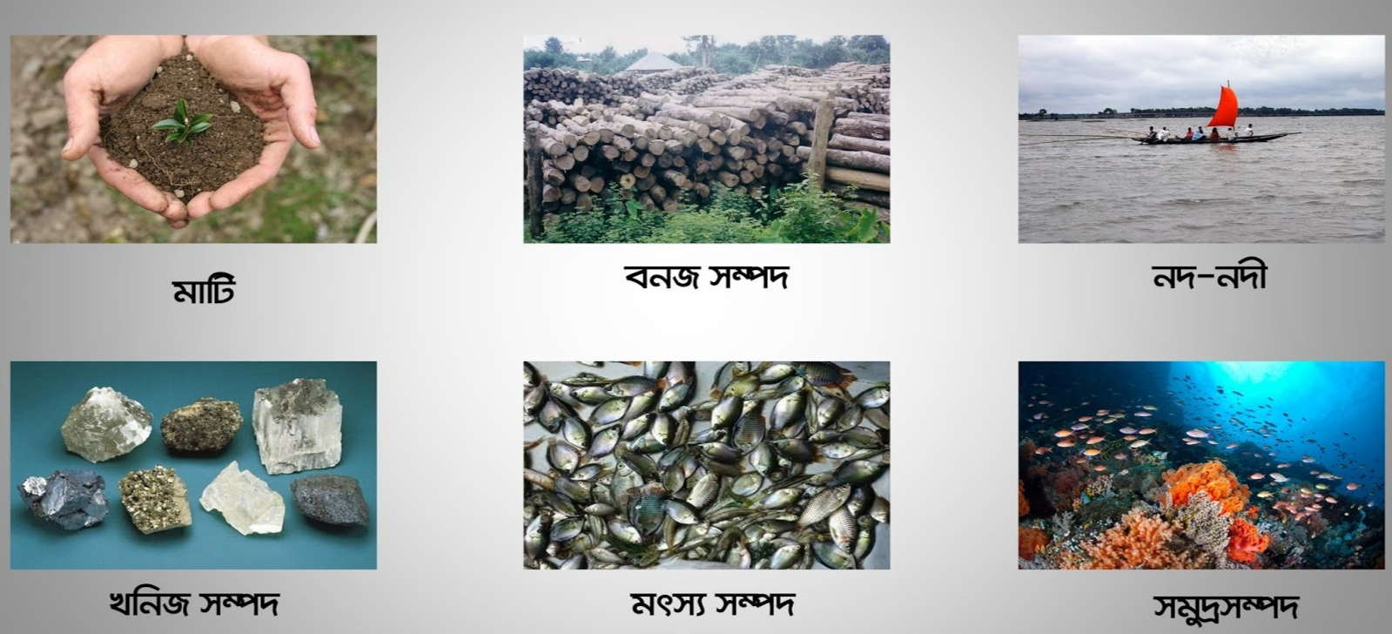
নিচের ছবিগুলো লক্ষ্য করি
এই সম্পদ গুলকে কি বলে?
প্রাকৃতিক সম্পদ

Slide 7
আজকের পাঠ
বাংলাদেশের
প্রাকৃতিক
সম্পদ

Slide 8

প্রকৃতিক সম্পদ কী তা ব্যাখ্যা করতে পারবে।
বাংলাদেশের প্রধান প্রধান প্রকৃতিক সম্পদ চিহ্নিত করতে পারবে।
অর্থসামাজিক অগ্রগতি ও উন্নয়নে প্রাকৃতিক সম্পদের অবদান মূল্যায়ন করতে পারবে।

Slide 9
প্রাকৃতিক সম্পদ
প্রকৃতি থেকে পাওয়া এবং মানুষের জীবন ও অর্থনৈতিক কর্মকান্ডের ব্যবহৃত সম্পদকে প্রাকৃতিক সম্পদ বলে।যেমনঃ

Slide 10

বাংলাদেশের বিভিন্ন প্রাকৃতিক সম্পদ
মাটিঃ সমতল ভূমি অত্যন্ত উর্বর। দেশের ১০% এলাকা পাহাড়ি অঞ্চল। বছরে অধিকাংশ অঞ্চলে ৩টি ফসল উৎপন্ন হয়।

Slide 11
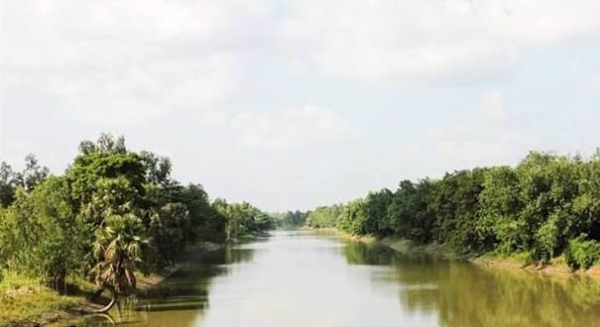
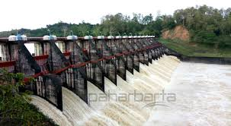
নদ-নদীঃবাংলাদেশ নদী মাতৃক দেশ। মালামাল পরিবহ্ন, জলবিদ্যুৎ ও প্রচুর মৎস্য সম্পদ।

Slide 12
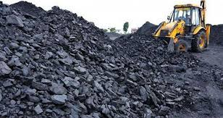
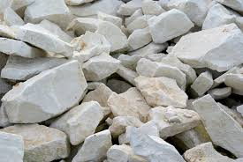
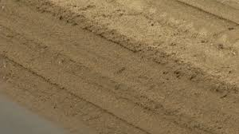
খনিজ সম্পদঃ প্রাকৃতিক গ্যাস, কয়লা, চুনাপাথর, চিনামাটি, সিলিকা, বালি। শিল্প কারখানা ও রান্নাঘরের প্রধান জ্বালানী।

Slide 13
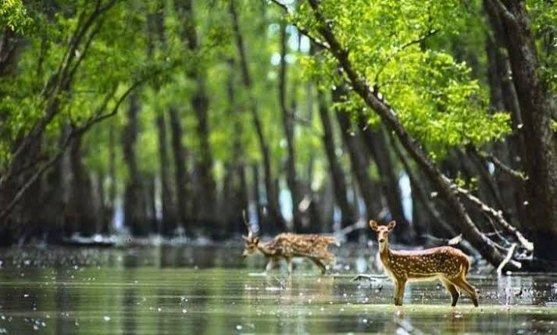
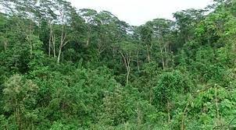
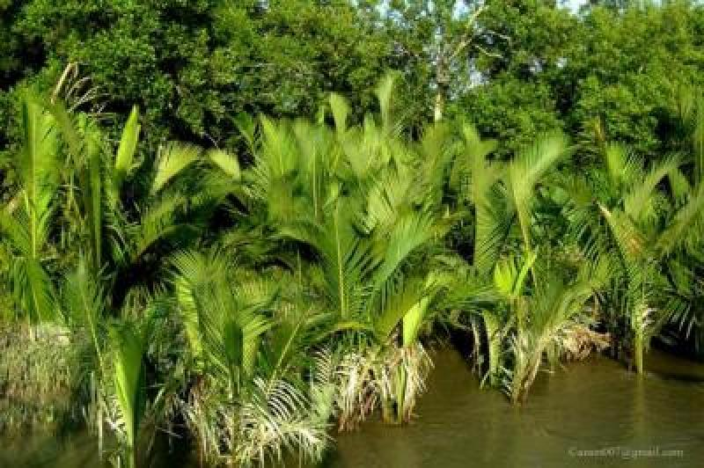
বনজ সম্পদঃ মোট আয়তনের প্রায় ১৬% বনভূমি (২৪,৯৩৮ বর্গমাইল)। ঘরের আসবাবপত্র তৈরি, প্রাকৃতিক ভারসাম্য ও জীব বৈচিত্র রক্ষা।

Slide 14
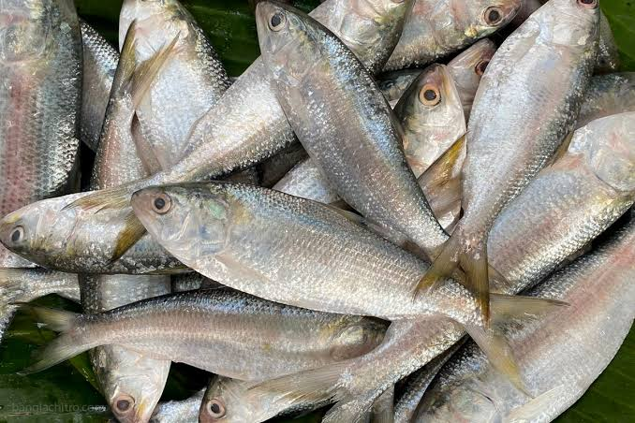
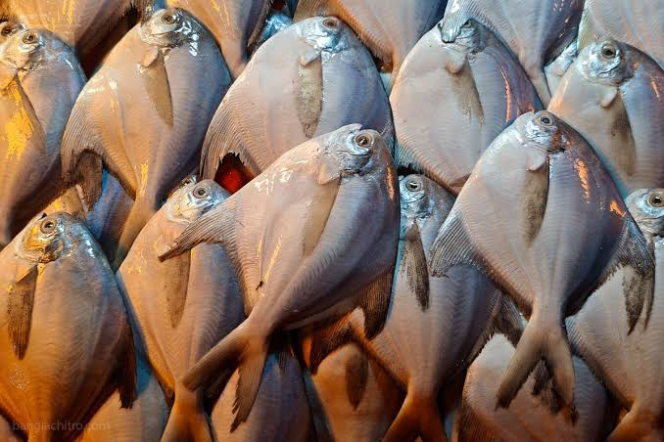
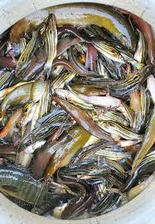
মৎস ও প্রাণীঃ নদী, খাল, বিল, হাওড় এবং বঙ্গপসাগর। পুষ্টি চাহিদা পূরণ ও বৈ্দেশিক মুদ্রা অর্জন।

Slide 15
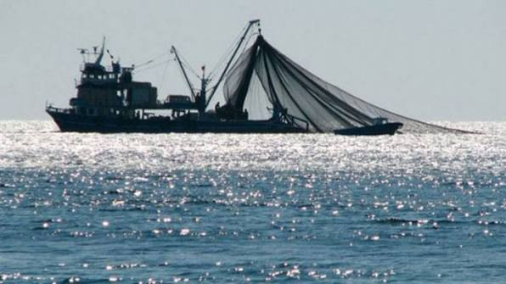
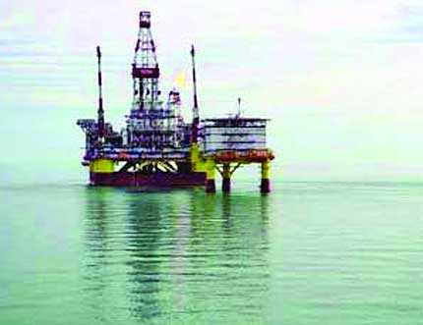
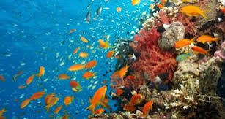
সমুদ্র সম্পদঃ চট্টগ্রাম, মংলা ও পায়রা সমুদ্র বন্দর। লবন উৎপাদন, সামুদ্রিক মাছ ও পর্যটন খাত।

Slide 16
অর্থ সামাজিক উন্নয়নে প্রকৃতিক সম্পদের ভূমিকা
উৎপাদন ও জীবিকাঃ উর্বর মাটি ও কৃষিভিত্তিক সম্পদের ফলে দেশের সিংহভাগ মানুষের কর্মসংস্থান তৈরি হচ্ছে।
শিল্পায়ণঃ প্রাকৃতিক গ্যাস ও অন্যান্য খনিজ সম্পদ শিল্পের মূল কাঁচামাল হিসাবে ব্যবহৃত হচ্ছে।
যোগাযোগ ও বানিজ্যঃ নদী পথ ও সমুদ্র বন্দর ব্যবহার করে স্বল্প খরচে পরিবহন ও আন্তর্জাতিক বানিজ্য পরিচালিত হচ্ছে।

Slide 17
প্রাকৃতিক সম্পদ সংরক্ষণ ও টেকসই ব্যবহার
সীমিত সম্পদের সঠিক ব্যবহারঃ বাংলাদেশের জনসংখ্যার তুলনায় প্রাকৃতিক সম্পদ সীমিত তাই পরিকল্পিত ব্যবহার জরুরী।
পরিবেশ সংরক্ষনঃ বন উজার রোধ ও জীববৈচিত্র্য রক্ষা করা।
পূর্ণ ব্যবহার যোগ্য শক্তি ব্যবহারঃ সৌরশক্তি ও বায়ুশক্তির ব্যবহার বাড়ানো।

Slide 18
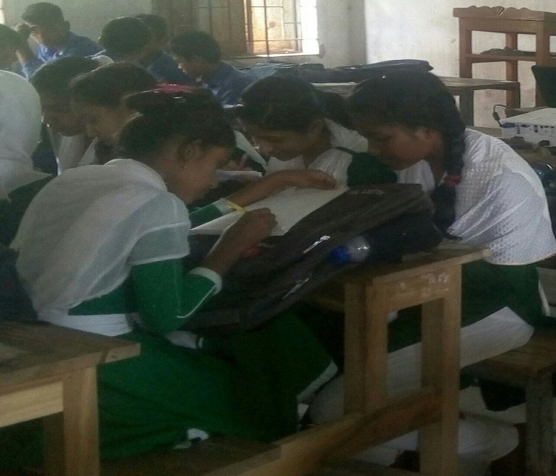
দলীয় কাজ
তোমাদের এলাকার প্রাকৃতিক সম্পদের একটি তালিকা তৈরি কর ।

Slide 19
মূল্যায়ন
? বাংলাদেশের মোট ভূ-ভাগের কত ভাগ বনভূমি?
বাংলাদেশের প্রধান খনিজ জ্বালানী সম্পদ কী?
প্রাকৃতিক সম্পদ কী?
বনজ সম্পদের দুটি গুরুত্ব লেখ?
মৎস সম্পদ বাংলাদেশের জন্য কেন গুরুত্বপূর্তণ।

Slide 20
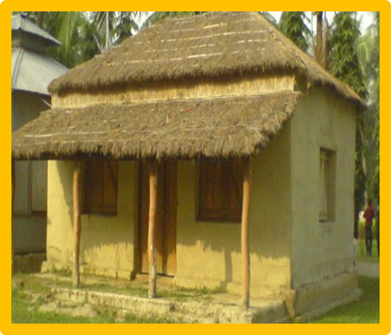
বাড়ির কাজ
বাংলাদেশের অর্থনৈতিক সমৃদ্ধি অর্জনে প্রাকৃতিক সম্পদের গুরুত্ব নিজের ভাষায় ব্যাখ্যা করো।

Slide 21

